Slide 1
UKURAN
PENYIMPANGAN DATA

Slide 2
Variasi
Variasi/ragam adalah alat ukur variabilitas serangkaian data yang dihitung dengan mencari rata-rata selisih/beda kuadrat antara data observasi dengan pusat data.
Variasi untuk data populasi disimbolkan dengan σ² (dibaca :sigma kuadrat).
Variasi untuk data sampel disimbolkan dengan S² (dibaca : S kuadrat).

Slide 3
Variasi
Variasi /Ragam data yang belum dikelompokkan
Rumus variasi /Ragam untuk populasi :
Σ (X_{i} - µ)²
σ² =
N
σ² : Variasi/Ragam populasi
X_{i} : data ke-i dari variabel acak X
µ : rata-rata populasi
N : ukuran populasi

Slide 4
Variasi
Variasi /Ragam data yang belum dikelompokkan
Rumus variasi/Ragam untuk sampel :
Σ (X_{i} - X)²
S² =
n - 1
S² : Variasi/Ragam sampel
X_{i} : data ke-i dari variabel acak X
X : rata-rata sampel
n : ukuran sampel

Slide 5
Variasi
Variasi/Ragam data yang sudah dikelompokkan
Untuk menghitung variasi/ragam data yang sudah dikelompokkan dibutuhkan penaksir-penaksir data observasi yang diwujudkan dalam titik tengah untuk masing-masing kelas sebuah distribusi frekuensi.

Slide 6
Variasi
Variasi/Ragam data yang sudah dikelompokkan
Rumus variasi/Ragam untuk populasi :
Σ (X_{i} - µ)² .f_{i}
σ² =
N
σ² : Variasi/Ragam Populasi
X_{i} : titik tengah kelas ke-i
µ : rata-rata populasi
f_{i} : frekuensi kelas ke-i
N : ukuran populasi

Slide 7
Variasi
Variasi /Ragam data yang sudah dikelompokkan
Rumus variasi/ragam untuk sampel :
Σ (X_{i} - X)².f_{i}
S² =
n - 1
S² : Variasi/Ragam sampel
X_{i} : titik tengah kelas ke-i
X : rata-rata sampel
f_{i} : frekuensi kelas ke-i
n : ukuran sampel

Slide 8
Simpangan Baku
Simpangan Baku dari data yang belum dikelompokkan
Simpangan baku (deviasi standar) yang merupakan akar kuadrat dari variasi.
Simpangan baku dapat dinyatakan dalam satu satuan ukur.
Simbol dari simpangan baku : σ ( dibaca : sigma)

Slide 9
Simpangan Baku
Simpangan Baku dari data yang belum dikelompokkan
Rumus simpangan baku untuk populasi :
Σ (X_{i} - µ)²
σ =
N
σ : Simpangan baku populasi
X_{i} : data ke-i dari variabel acak X
µ : rata-rata populasi
N : ukuran populasi

Slide 10
Simpangan Baku
Simpangan baku dari data yang belum dikelompokkan
Rumus simpangan baku untuk sampel :
Σ (X_{i} - X)²
S =
n - 1
S : Simpangan baku sampel
X_{i} : data ke-i dari variabel acak X
X : rata-rata sampel
n : ukuran sampel

Slide 11
Simpangan Baku
Simpangan Baku dari data yang sudah dikelompokkan
Rumus simpangan baku untuk populasi :
Σ (X_{i} - µ)².fi
σ =
N
σ : Simpangan baku populasi
X_{i} : titik tengah kelas ke-i
µ : rata-rata populasi
f_{i} : frekuensi kelas ke-i
N : ukuran populasi

Slide 12
Variasi dan Simpangan Baku
Simpangan baku dari data yang sudah dikelompokkan
Rumus simpangan baku untuk sampel :
Σ (X_{i} - X)².f_{i}
S =
n -1
S : simpangan baku sampel
X_{i} : titik tengah kelas ke-i
X : rata-rata sampel
f_{i} : frekuensi kelas ke-i
n : ukuran sampel

Slide 13
Soal
Jumlah anggota keluarga yang tinggal di 7 rumah tangga di kampung rawa bebek adalah :
Hitunglah variasi/ragam dan simpangan baku sampel
2 | 7 | 12 | 6 | 3 | 4 | 8

Slide 14
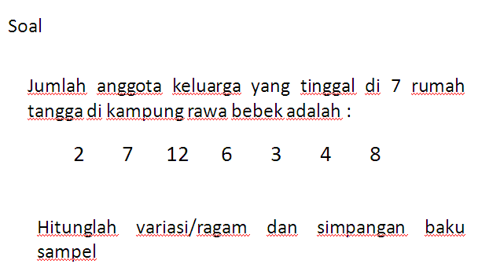
contoh soal data yang belum dikelompokkan

Slide 15

Penyelesaian :
Hitung nilai rata-rata /mean (X) :
diketahui :
n = 7
X =
X = 6
gunakan rumus rata-rata/mean
data yang belum dikelompokkan
2 + 7 + 12 + 6 + 3 + 4 + 8
7

Slide 16
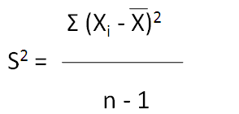
Gunakan rumus variasi/ragam dari data yang belum dikelompokkan
diketahui : n = 7 , X = 6
S² =
S² = 16 + 1 + 36 + 0 + 9 + 4 + 4 = 11,67
(2 – 6)² + (7 – 6)² + (12 – 6 )² + (6 – 6)² + (3 – 6)² + (4 – 6)² + (8 – 6)²
7 - 1
6

Slide 17
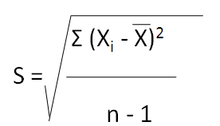
3. Gunakan rumus simpangan baku dari data yang belum dikelompokkan
S =
S = 11,67 = 3,42
(2 – 6)² + (7 – 6)² + (12 – 6 )² + (6 – 6)² + (3 – 6)² + (4 – 6)² + (8 – 6)²
7 - 1

Slide 18
Soal
Distribusi frekuensi hasil produksi setrika listrik yang diproduksi PT. JAYA TRUZZ adalah :
Hitunglah variasi/ragam dan simpangan baku sampel
Hasil Produksi | Jumlah hari
20 – 34 | 5
35 – 49 | 12
50 – 64 | 17
65 – 79 | 8
80 – 94 | 5
95 – 109 | 3

Slide 19
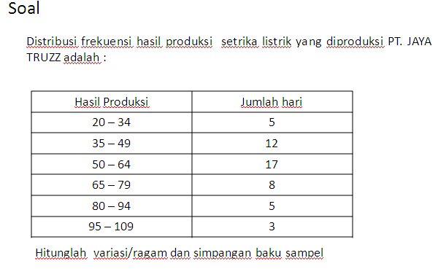
contoh soal data yang sudah dikelompokkan

Slide 20
Penyelesaian :
1. Hitung nilai rata-rata (mean) → gunakan rumus rata-rata data yang sudah dikelompokkan.
RATA-RATA
Hasil Produksi | fi | Titik tengah (Xi) | Xi.fi
20 – 34 | 5 | 27 | 135
35 – 49 | 12 | 42 | 504
50 – 64 | 17 | 57 | 969
65 – 79 | 8 | 72 | 576
80 – 94 | 5 | 87 | 435
95 – 109 | 3 | 102 | 306
Jumlah | 50 |  | 2925
Cari nilai tengah masing-masing kelas dengan rumus :
Titik tengah = ( batas atas kelas + batas bawah kelas ) /2
Contoh titik tengah kelas 1 = (34 + 20)/2
= 54/2
= 27
2. Cari nilai kolom (xi.fi)
contoh nilai (xi.fi) kelas 1 = 27 x 5 = 135

Slide 21
diketahui :
n = 50
Σ X_{i}.f_{i} 2925
X = = = 58,5
n 50

Slide 22
Hasil Produksi | fi | Xi Titik Tengah | X | (Xi-X)².fi
20 – 34 | 5 | 27 | 58,5 | 4961,25
35 – 49 | 12 | 42 | 58,5 | 3267
50 – 64 | 17 | 57 | 58,5 | 38,25
65 – 79 | 8 | 72 | 58,5 | 1458
80 – 94 | 5 | 87 | 58,5 | 4061,25
95 – 109 | 3 | 102 | 58,5 | 5676,75
Jumlah | 50 |  |  | 19462,5
2. Lakukan perhitungan nilai (Xi-X)².fi setiap barisnya
Contoh : (27 – 58,5)².5 = 4961,25

Slide 23
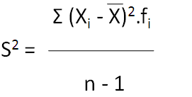
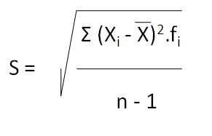
diketahui :
n = 50
S² =
S² = 397,19
S = = 397,19 = 19,93
19462,5
50 - 1
nilai variasi / ragam
19462,5
nilai simpangan baku
50 - 1

Slide 24
Koefisien Variasi (KV)
Koefisien variasi (KV) merupakan ukuran variasi relatif yang bertujuan membandingkan variasi dari beberapa gugus data yang mempunyai satuan berbeda.
KV bebas dari satuan data aslinya dan tidak tergantung pada unit pengukuran yang digunakan. Karena KV tidak mempunyai satuan, maka parameter-parameter yang sama dari kondisi yang memiliki unit pengukuran berbeda dapat dibandingkan.

Slide 25
Koefisien Variasi (KV)
Koefisien variasi diperoleh dengan formula :
KV = untuk populasi
Atau
KV = untuk sampel
σ
x 100%
µ
Keterangan:
KV : koef. variasi
σ : Simpangan baku populasi
µ : rata-rata populasi
S : simpangan baku sampel
X : rata-rata sampel
s
x 100%
x

Slide 26
Koefisien Variasi (KV)
Jika ada 2 kelompok data dengan KV₁ dan KV₂, dimana KV₁>KV₂, maka kelompok pertama lebih bervariasi atau lebih heterogen daripada kelompok ke-2.

Slide 27
Koefisien Variasi (KV)
contoh :
Harga 5 merek ballpoint masing-masing adalah Rp 1000, Rp 500, Rp 600, Rp 800 dan Rp700, serta harga 5 merek permen adalah Rp 200, Rp100, Rp150,Rp50 dan Rp 300, hitunglah nilai dari koefisien variasi ballpoint dan permen dan mana yang lebih bervariasi harga ballpoint atau permen ?

Slide 28
Penyelesaian :
Diketahui :
Data harga merek ballpoint :
x₁= 1000, x₂ = 500, x₃ = 600, x₄ = 800, x₅ = 700
n = 5
Data harga merek permen :
x₁= 200, x₂ = 100, x₃ = 150, x₄ = 50, x₅ = 300
n = 5
Pertanyaan :
Nilai koefisien variasi (KV)ballpoint dan KV permen ?
data belum
dikelompokkan
data belum
dikelompokkan

Slide 29
Langkah-langkah penyelesaian :
1. Hitung nilai rata-rata harga merek ballpoint :
Rata-rata harga merek ballpoint :
X = = 720
1000 + 500 + 600 + 800 + 700
5

Slide 30
2. Hitung nilai variasi/ragam harga merek ballpoint :
diketahui : n = 5 , x = 720
variasi harga merek ballpoint :
S² =
S² =
S² =
S² = 37000
(1000 – 720)² + (500 – 720)² + (600 – 720)² + (800 – 720)² + (700 – 720)²
5 – 1
78400 + 48400 + 14400 + 6400 + 400
4
148000
4

Slide 31
2. Hitung nilai simpangan baku harga merek ballpoint :
diketahui : n = 5 , x = 720 , S² = 37000
simpangan baku harga merek ballpoint :
S =
S =
S = = 37000 = 192,35
(1000 – 720)² + (500 – 720)² + (600 – 720)² + (800 – 720)² + (700 – 720)²
5 – 1
78400 + 48400 + 14400 + 6400 + 400
4
148000
4

Slide 32
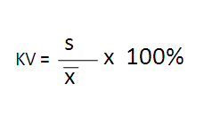
3. Hitung nilai koefisien variasi (KV) harga ballpoint :
diketahui : X = 720 , S = 192,35
KV = x 100% = 0,27
192,35
720

Slide 33
1. Hitung nilai Rata-rata harga merek permen :
Harga rata-rata merek permen :
X = = 160
200 + 100 + 150 + 50 + 300
5

Slide 34
2. Hitung nilai variasi/ragam harga merek permen :
diketahui : n = 5 , x = 160
variasi harga merek permen :
S² =
S² =
S² =
S² = 9250
(200 – 160)² + (100 – 160)² + (150 – 160)² + (50 – 160)² + (300 – 160)²
5 – 1
1600 + 3600 + 100 + 12100 + 19600
4
37000
4

Slide 35
2. Hitung nilai simpangan baku harga merek permen :
diketahui : n = 5 , x = 160 , S² = 9250
simpangan baku harga merek permen :
S =
S =
S = = 9250 = 96,18
(200 – 160)² + (100 – 160)² + (150 – 160)² + (50 – 160)² + (300 – 160)²
5 – 1
1600 + 3600 + 100 + 12100 + 19600
4
37000
4

Slide 36
3. Hitung nilai koefisien variasi (KV) harga permen :
diketahui : X = 160 , S = 96,18
KV = x 100% = 0,60
96,18
160

Slide 37
mana yang lebih bervariasi harga ballpoint atau permen ?
Kv_{ballpoint} = 0,27
Kv_{permen} = 0,60
Kv_{ballpoint} < Kv_{permen}
atau
0,27 < 0,60
artinya bahwa harga permen lebih bervariasi dibandingkan dengan harga ballpoint (nilai KV permen lbh besar dibandingkan dengan KV ballpoint)

Slide 38
Angka Baku/Skor Baku (Z-Score)
Skor baku merupakan suatu ukuran relatif yang menyatakan penyimpangan data dari nilai rata-ratanya yang diukur berdasarkan nilai standard deviasi (simpangan baku).
Formula untuk skor baku adalah :
Z =
X – µ
Keterangan :
Z : skor baku
X : nilai data
µ : rata-rata populasi
σ : simpangan baku populasi
σ

Slide 39
Angka Baku/Skor Baku (Z-Score)
Karena nilai S (simpangan baku) tidak mungkin negatif, maka bila skor baku bernilai negatif berarti nilai X di bawah nilai rata-ratanya dan bila Z positif berarti nilai X di atas nilai rata-ratanya.
Skor baku digunakan untuk membandingkan data pengamatan dari 2 atau lebih populasi yang berbeda dalam rangka menentukan tingkat atau ranking relatifnya.

Slide 40
SOAL
Seorang wiraniaga mampu menjual produk sebanyak 86 unit ketika yang bersangkutan ditempatkan di wilayah tangerang. Adapun rata-rata dan simpangan baku penjualan seluruh wiraniaga di tangerang adalah 78 unit dan 10 unit. Wiraniaga yang sama mampu menjual 92 unit produk dalam interval waktu yang sama ketika yang bersangkutan ditugaskan di Bogor. Rata-rata dan simpangan baku penjualan di Bogor adalah 84 unit dan 18 unit. Di kota manakah wiraniaga tersebut secara relatif lebih berhasil ?

Slide 41
Penyelesaian
diketahui :
a. Data wilayah Tangerang :
x = 86 unit , µ = 78 unit , σ = 10 unit
nilai skor baku Tangerang :
Z =
Z =
Z = 0,8
x – µ
σ
86 – 78
10

Slide 42
diketahui :
b. Data wilayah Bogor :
x = 92 unit , µ = 84 unit , σ = 18 unit
nilai skor baku Bogor :
Z =
Z =
Z = 0,44
x – µ
σ
92 – 84
18

Slide 43
Di kota manakah wiraniaga tersebut secara relatif lebih berhasil ?
Z _{Tangerang} = 0,8
Z_{Bogor} = 0,44
Z _{Tangerang} > Z_{bogor}
atau
0,8 > 0,44
artinya bahwa rata-rata penjualan wiraniaga di wilayah Tangerang lebih besar dari penjualan rata-rata di wilayah Bogor

